Slide 1








习题课
第九章
多元函数微分法
一、 基本概念
二、多元函数微分法
三、多元函数微分法的应用
机动 目录 上页 下页 返回 结束

Slide 2
一、 基本概念
1. 多元函数的定义、极限 、连续
定义域及对应规律
判断极限不存在及求极限的方法
函数的连续性及其性质
2. 几个基本概念的关系
连续性
偏导数存在
方向导数存在
可微性
机动 目录 上页 下页 返回 结束

Slide 3
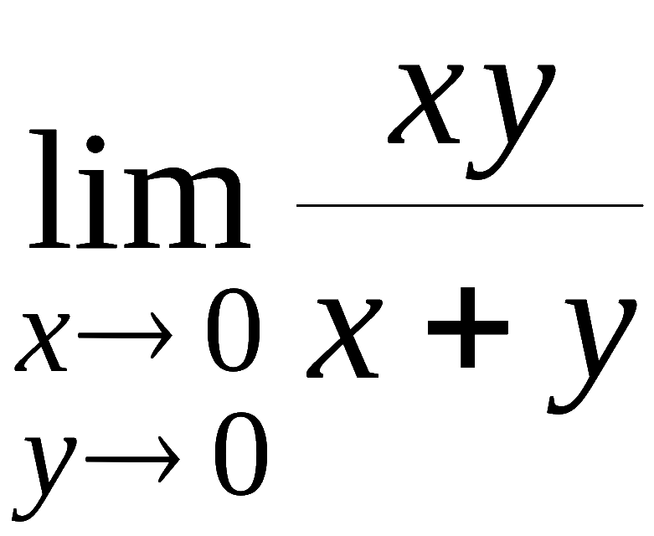
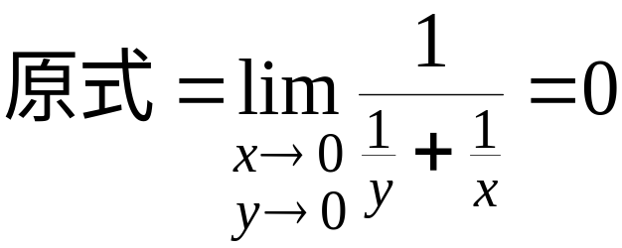
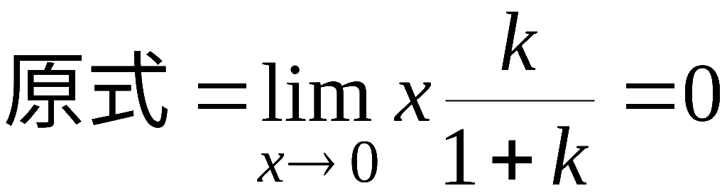


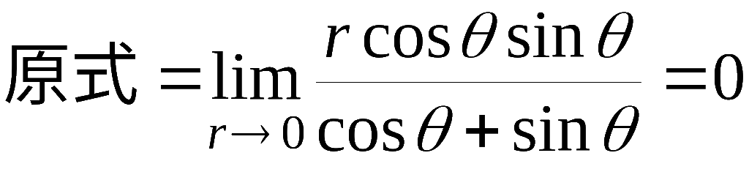
思考与练习
1. 讨论二重极限
时, 下列算法是否正确?
解法1
解法2 令
解法3 令
机动 目录 上页 下页 返回 结束

Slide 4
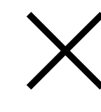
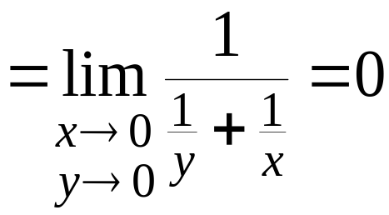
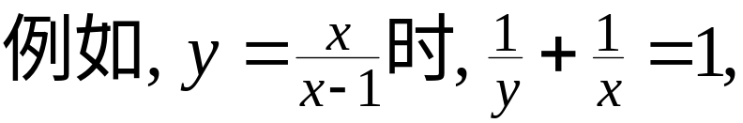
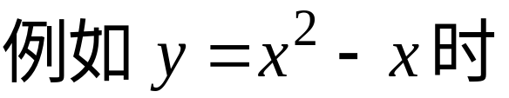
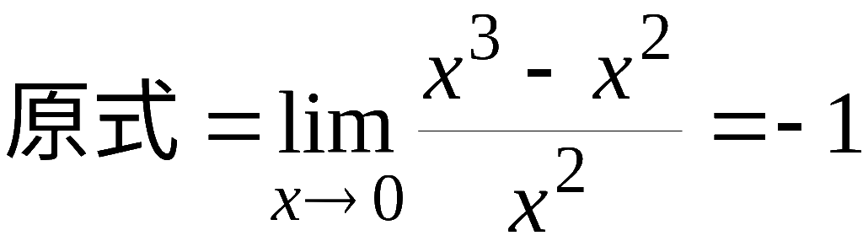
分析:
解法1
此法第一步排除了沿坐标轴趋于原点的情况,
第二步
未考虑分母变化的所有情况,
此时极限为 1 .
解法2 令
此法排除了沿曲线趋于原点的情况.
机动 目录 上页 下页 返回 结束

Slide 5
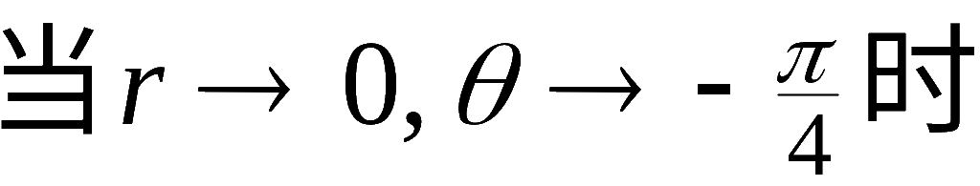
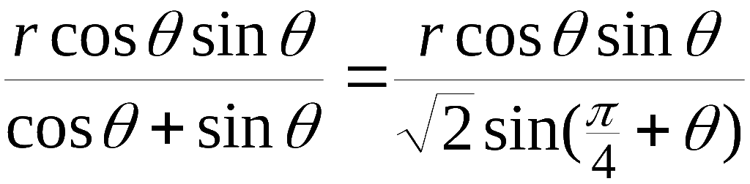
解法3 令
此法忽略了θ 的任意性,
极限不存在 !
由以上分析可见, 三种解法都不对,
因为都不能保证
自变量在定义域内以任意方式趋于原点 .
同时还可看到,
本题极限实际上不存在 .
特别要注意, 在某些情况下可以利用极坐标求极限,
但要注意在定义域内 r , θ 的变化应该是任意的.
机动 目录 上页 下页 返回 结束

Slide 6
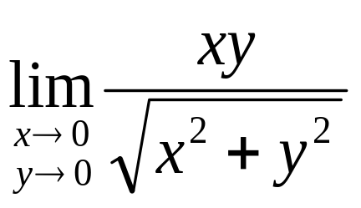
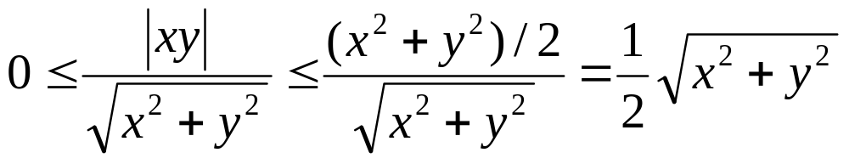
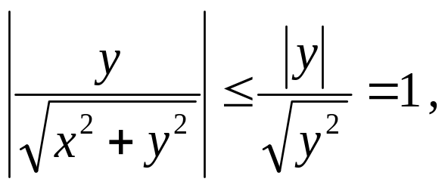
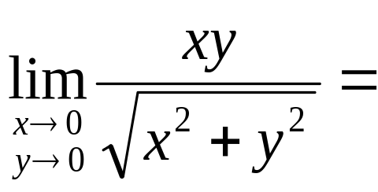
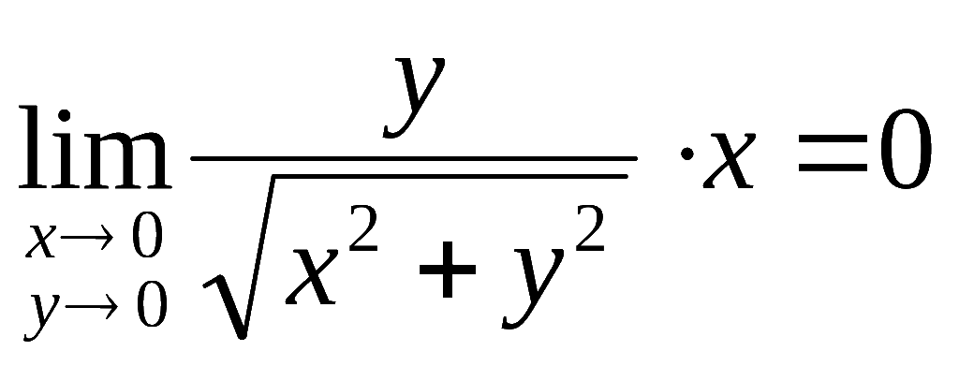
2. 求
解法1: 因
故由夹逼法则知,原式= 0 .
解法2 因为
所以由“有界变量与无穷小量之积仍是无穷小”知

Slide 7
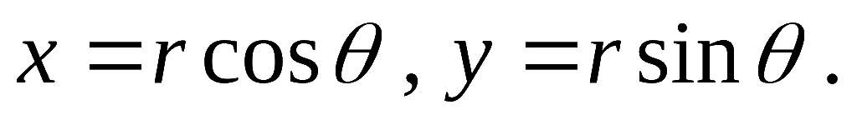
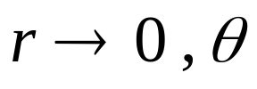
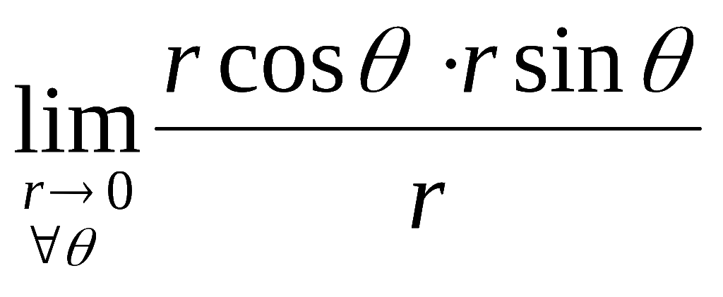
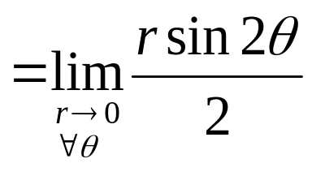
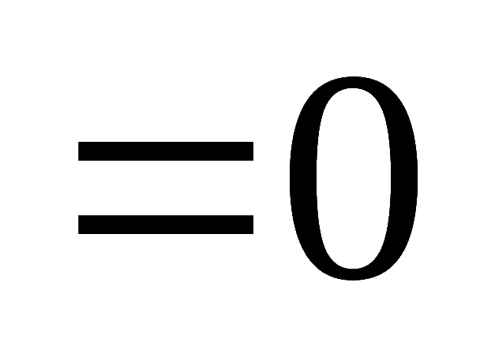
解法3: 作变量代换
当 x →0 , y→0 时
任意。于是

Slide 8
计算多元函数极限的常用方法有:
1. 利用不等式,使用两边夹法则;
2.变量代换化为已知极限,或化为一元函数极限;
3.利用极坐标;
4.利用初等函数的连续性,利用极限的运算法则;
5.利用初等变形,特别是幂指数形式常可先求其对数
的极限;
6. 若事先能看出其极限值,可用 ε – δ 方法进行证明.

Slide 9
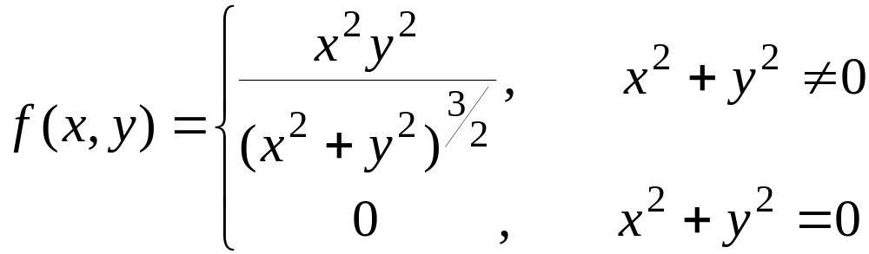
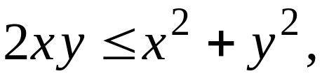
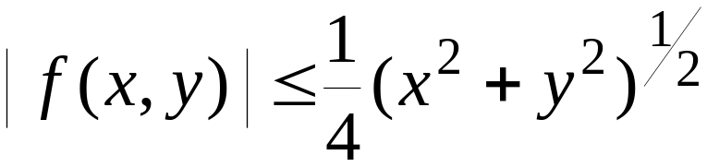
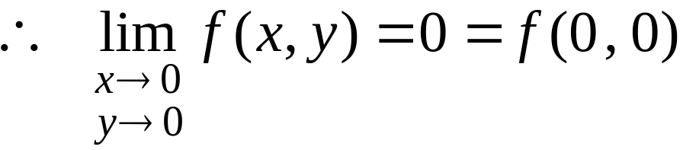

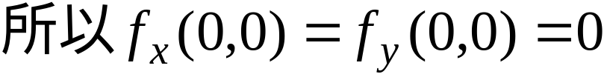
3. 证明:
在点(0,0) 处连续且偏导数存在 , 但不可微 .
提示: 利用
知
故f 在 (0,0) 连续;
机动 目录 上页 下页 返回 结束

Slide 10
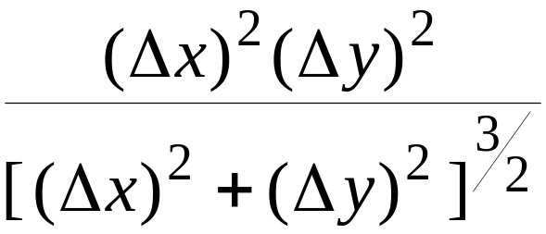
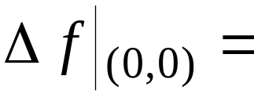

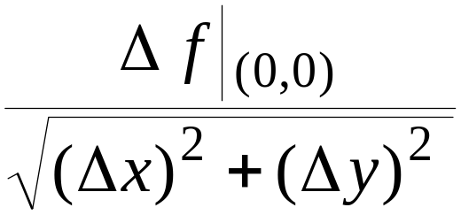
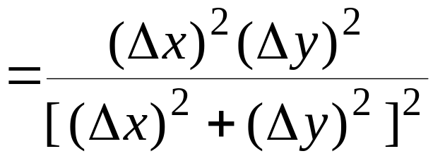

而
所以 f 在点(0,0)不可微 !
机动 目录 上页 下页 返回 结束

Slide 11


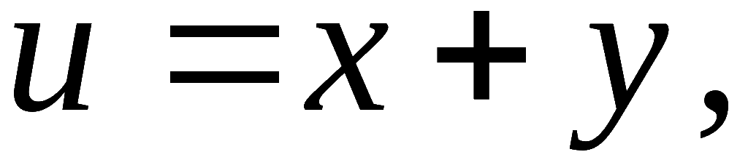

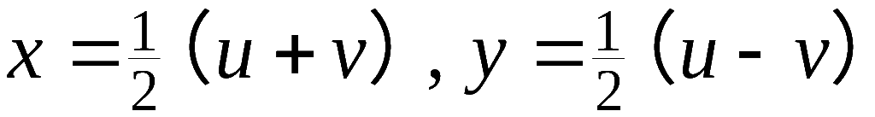

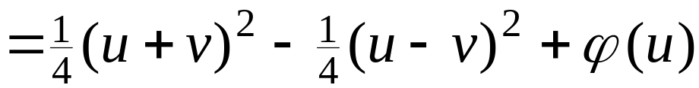
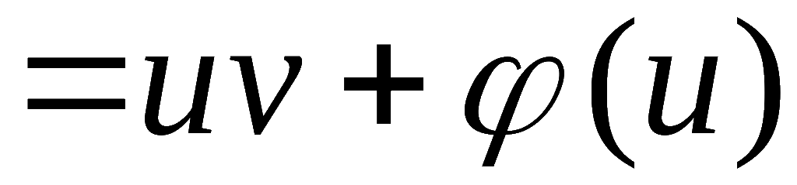
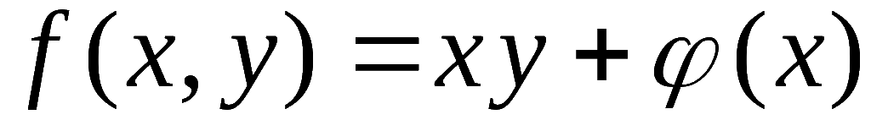



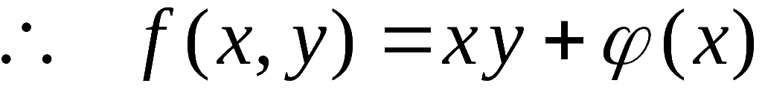
例1. 已知
且
求出 的表达式.
解法1 令
则
即
解法2
以下与解法1 相同.
机动 目录 上页 下页 返回 结束

Slide 12
二、多元函数微分法
显示结构
1. 分析复合结构
(画变量关系图)
隐式结构
自变量个数 = 变量总个数 – 方程总个数
自变量与因变量由所求对象判定
2. 正确使用求导法则
“分段用乘,分叉用加,单路全导,叉路偏导”
注意正确使用求导符号
3. 利用一阶微分形式不变性
机动 目录 上页 下页 返回 结束

Slide 13
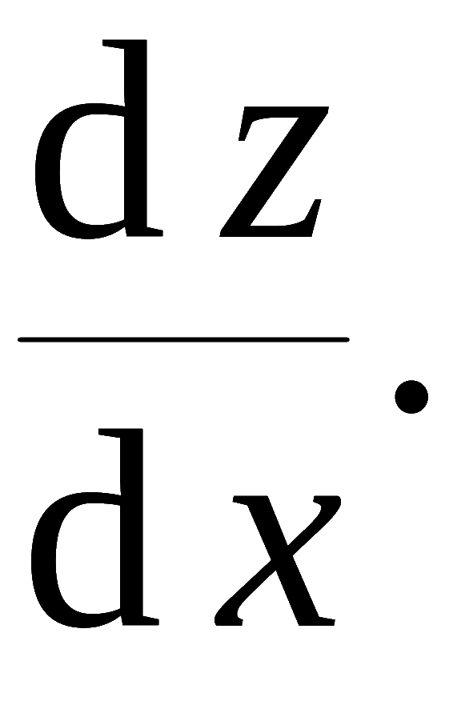
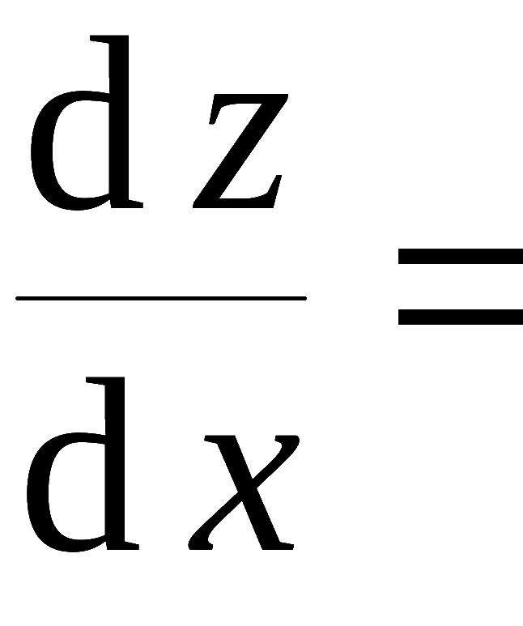
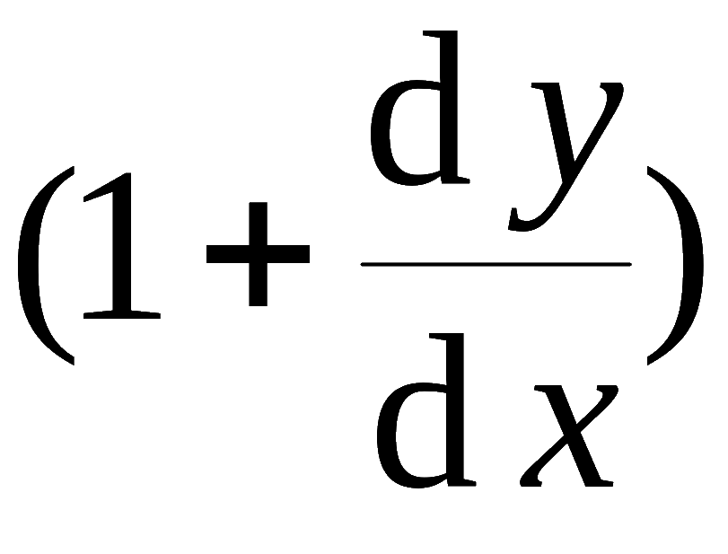
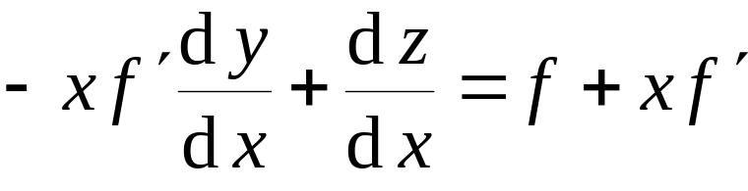
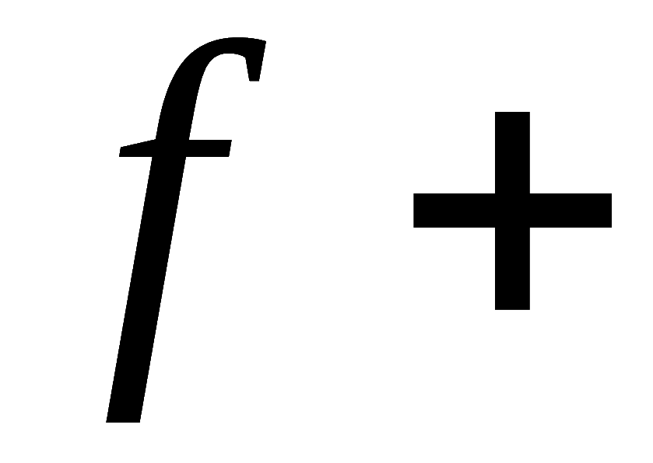
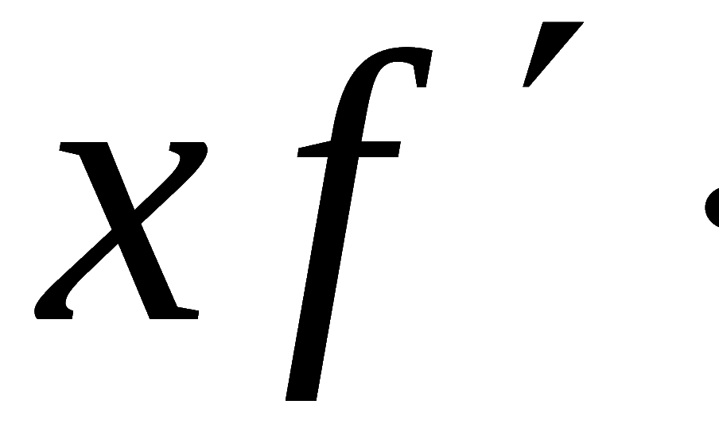
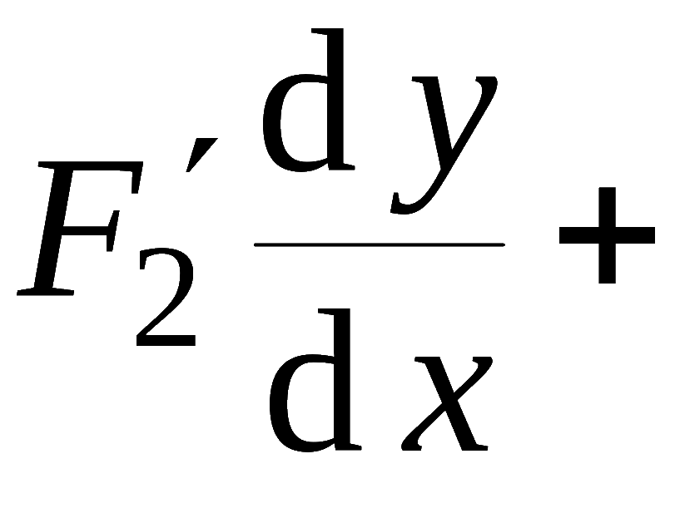
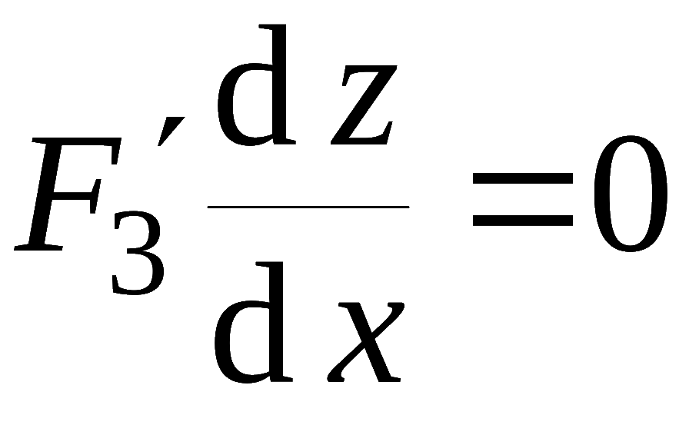
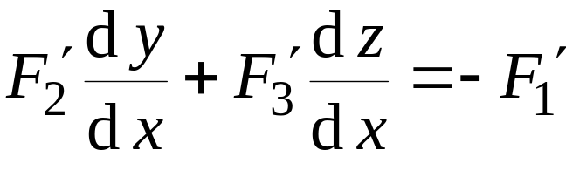
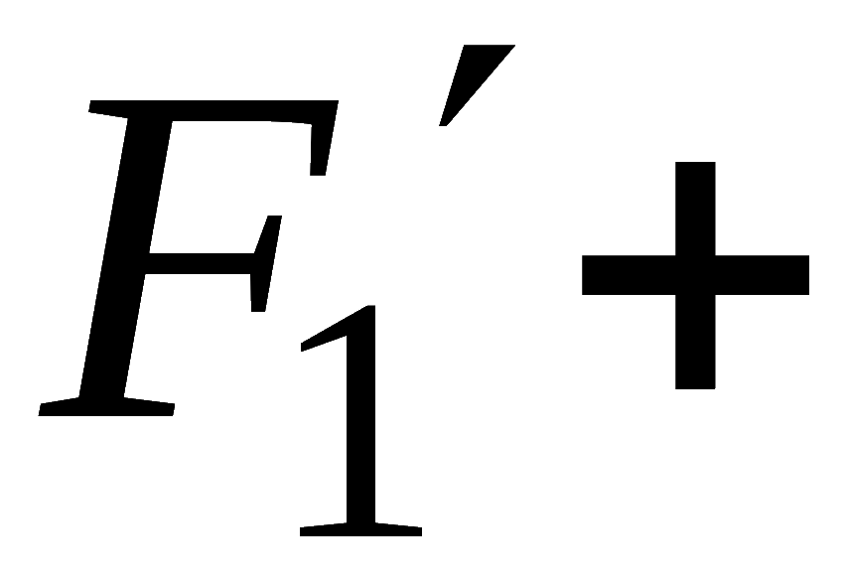
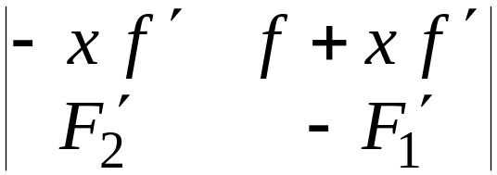
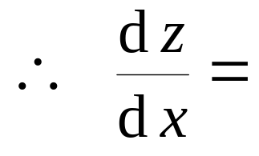
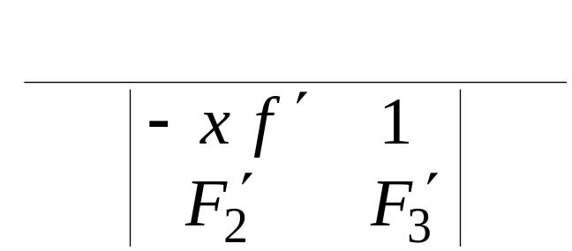

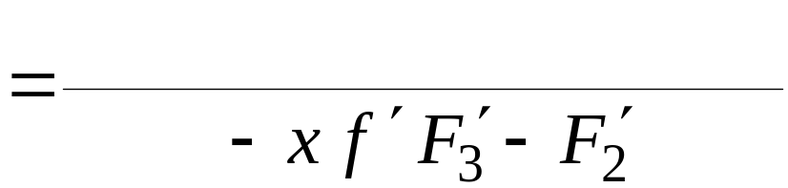

例2. 设
其中 f 与F分别具
有一阶导数或偏导数, 求
(99 考研)
解法1 方程两边对 x 求导, 得 (3-2=1个自变量）
机动 目录 上页 下页 返回 结束

Slide 14










解法2
方程两边求微分, 得
化简
消去 即可得
机动 目录 上页 下页 返回 结束

Slide 15






























例3.设
有二阶连续偏导数, 且
求
解:
机动 目录 上页 下页 返回 结束

Slide 16


练习题
1. 设函数 f 二阶连续可微, 求下列函数的二阶偏导数
机动 目录 上页 下页 返回 结束

Slide 17













解答提示:
第 1 题
机动 目录 上页 下页 返回 结束

Slide 18






机动 目录 上页 下页 返回 结束

Slide 19














2. 若偏微分方程
求 ( 教程P286—例19 )
解:

Slide 20










故原方程化为
令

Slide 21
三、多元函数微分法的应用
1.在几何中的应用
求曲线的切线及法平面
(关键: 抓住切向量)
求曲面的切平面及法线 (关键: 抓住法向量)
2. 极值与最值问题
极值的必要条件与充分条件
求条件极值的方法 (消元法, 拉格朗日乘数法)
求得的怀疑点使目标函数取得最大值，还是最小值，
主要依据问题的实际意义。（必须判定时化为无条件极值）
求解最值问题
机动 目录 上页 下页 返回 结束

Slide 22














例4.在第一卦限作椭球面
的切平面,
使其在三坐标轴上的截距的平方和最小, 并求切点.
解: 设
切点为
则切平面的法向量为
切平面方程
即
机动 目录 上页 下页 返回 结束

Slide 23








切平面在三坐标轴上的截距为
问题归结为求
在条件
下的条件极值问题 .
设拉格朗日函数
机动 目录 上页 下页 返回 结束

Slide 24








令
唯一驻点
由实际意义可知
为所求切点 .
机动 目录 上页 下页 返回 结束

Slide 25








例5.
求旋转抛物面
与平面
之间的最短距离.
解：
设
为抛物面
上任一点，
则 P
到平面
的距离为
问题归结为
目标函数:
约束条件:
作拉氏函数
机动 目录 上页 下页 返回 结束

Slide 26





令
解此方程组得唯一驻点
由实际意义最小值存在 ,
故
机动 目录 上页 下页 返回 结束

Slide 27










练习题：
1. 在曲面
上求一点 , 使该点处的法线垂直于
平面
并写出该法线方程 .
提示: 设所求点为
则法线方程为
法线垂直于平面
利用
点在曲面上
得
机动 目录 上页 下页 返回 结束

Slide 28





2. 在第一卦限内作椭球面
的切平面
使与三坐标面围成的四面体体积最小,并求此体积.
提示: 设切点为
则切平面为
(见例4)
所指四面体围体积
V 最小等价于 f ( x, y, z ) = x y z 最大,
故取拉格朗日函数
用拉格朗日乘数法可求出
例4 目录 上页 下页 返回 结束
Notes:
运行时, 点击按钮“(见例4)”, 或按钮“例4”, 显示例4 内容.

Slide 29





习题选讲：
1、证明极限
不存在。
证：

Slide 30



又
故
不存在。

Slide 31







2. 设
，其中 f(t) 在
[0,1]连续，且 0 ≤ x , y ≤ 1 , 求 z_{xx} .
解:

Slide 32





Slide 33




3. 设 u(x , y)满足方程 u_{xx}- u_{yy} =0及条件u(x , 2x)=x,
且u(x , y)具有二阶连续偏导数，求
u_{xx}(x , 2x), u_{xy}(x , 2x), u_{yy}(x , 2x).
解: 记 y = 2x ，由 u(x , 2x)= x 得
故

Slide 34





将
两边对 x 求导得
由题设知 u_{xy}=u_{yx} , u_{xx}= u_{yy} ,
从而由方程组解得

Slide 35







4. 求椭球面
上某点M处的切平
面π 的方程，使平面 π 过已知直线
解：令
则
椭球面在点
处的切平面π 的方程为

Slide 36






即
因平面π 过直线L，故任取L上的二点A(6,3,1/2),
B(0,0,7/2),这二点均满足 π 的方程，即有
又因
联立解得二个切点： (3,0,2)和(1,2,2),故所求为

Slide 37




5. 设函数u=F( x , y , z )在条件
下在P₀( x₀, y₀, z₀ )处取得极值，证明
三曲面F( x , y , z )=m，
在P₀的法线共面，其中
均有连续的且不同时
为零的一阶偏导数。
解： 令
则可知在P₀处应满足极值存在的必要条件

Slide 38








又三曲面在 P₀ 处的法向量分别为
上面方程组可化为

